Slide 1
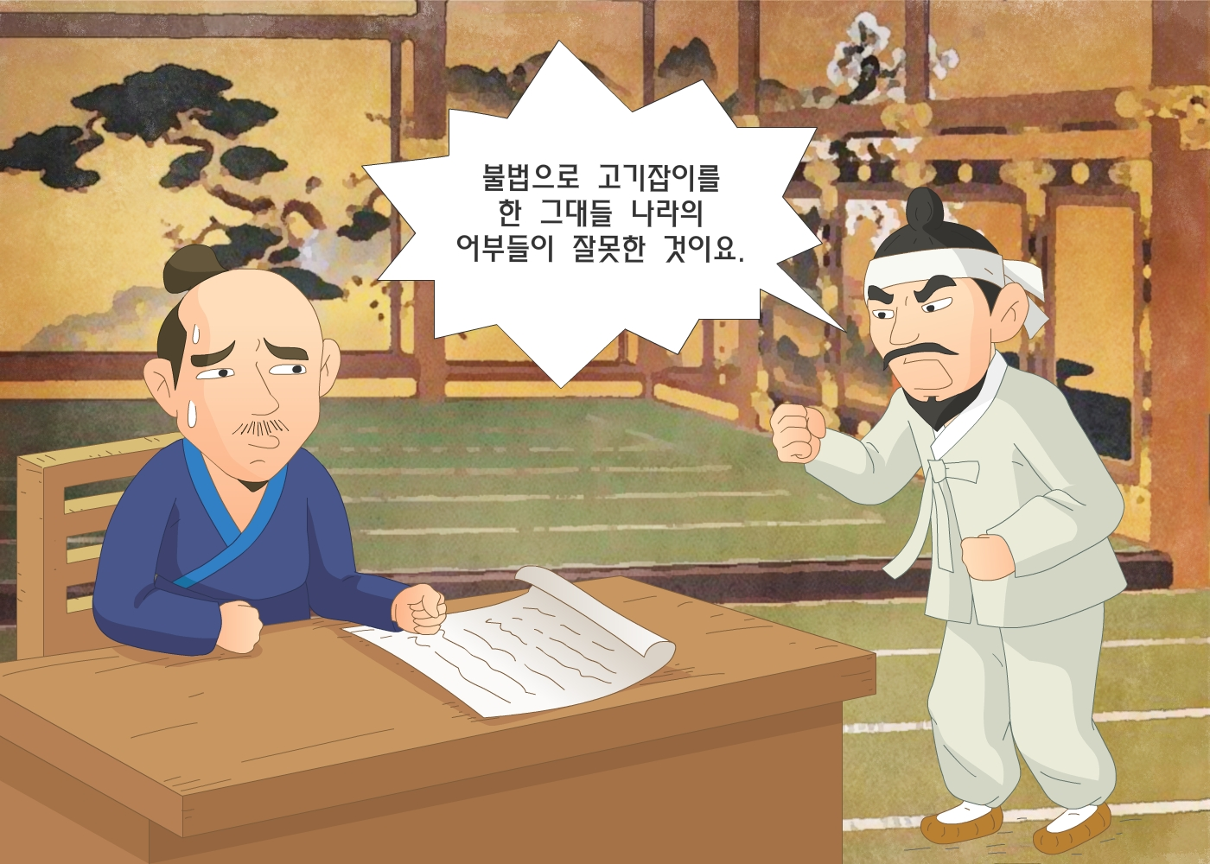
호키주 태주에게 격렬히 항의하고 있는 안용복

Slide 2
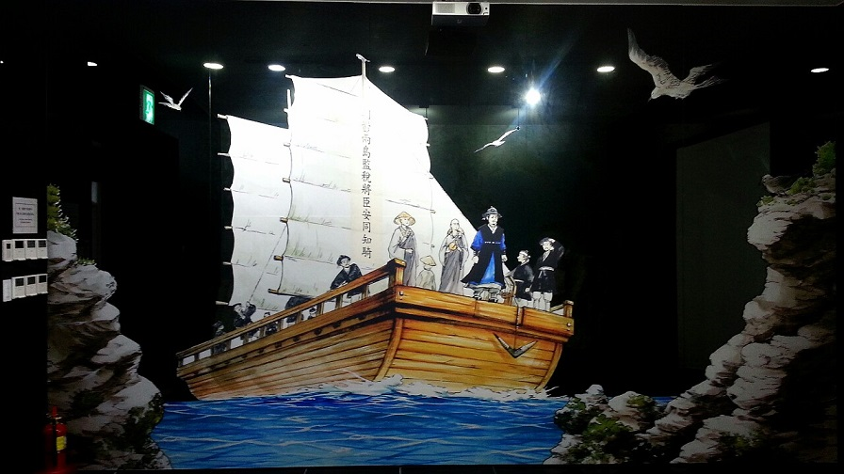
안용복의 2차도일
직접 일본으로 건너가다

Slide 3
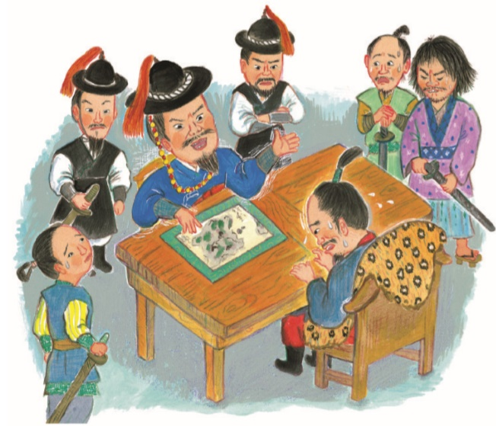
‘
직접 항의하고 있는 안용복

Slide 4
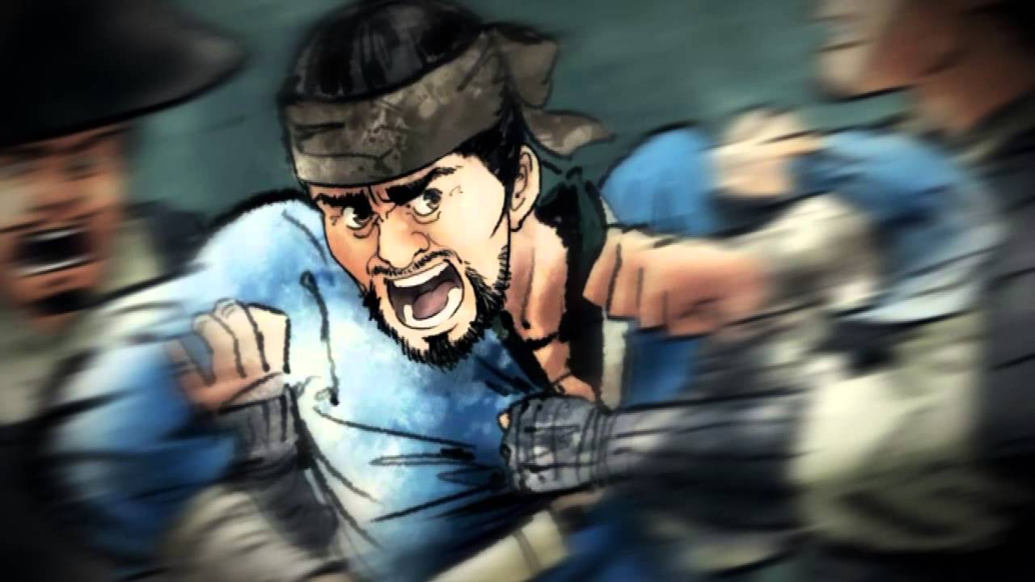
사칭 죄로 잡혀 가고 있는 안용복

Slide 5
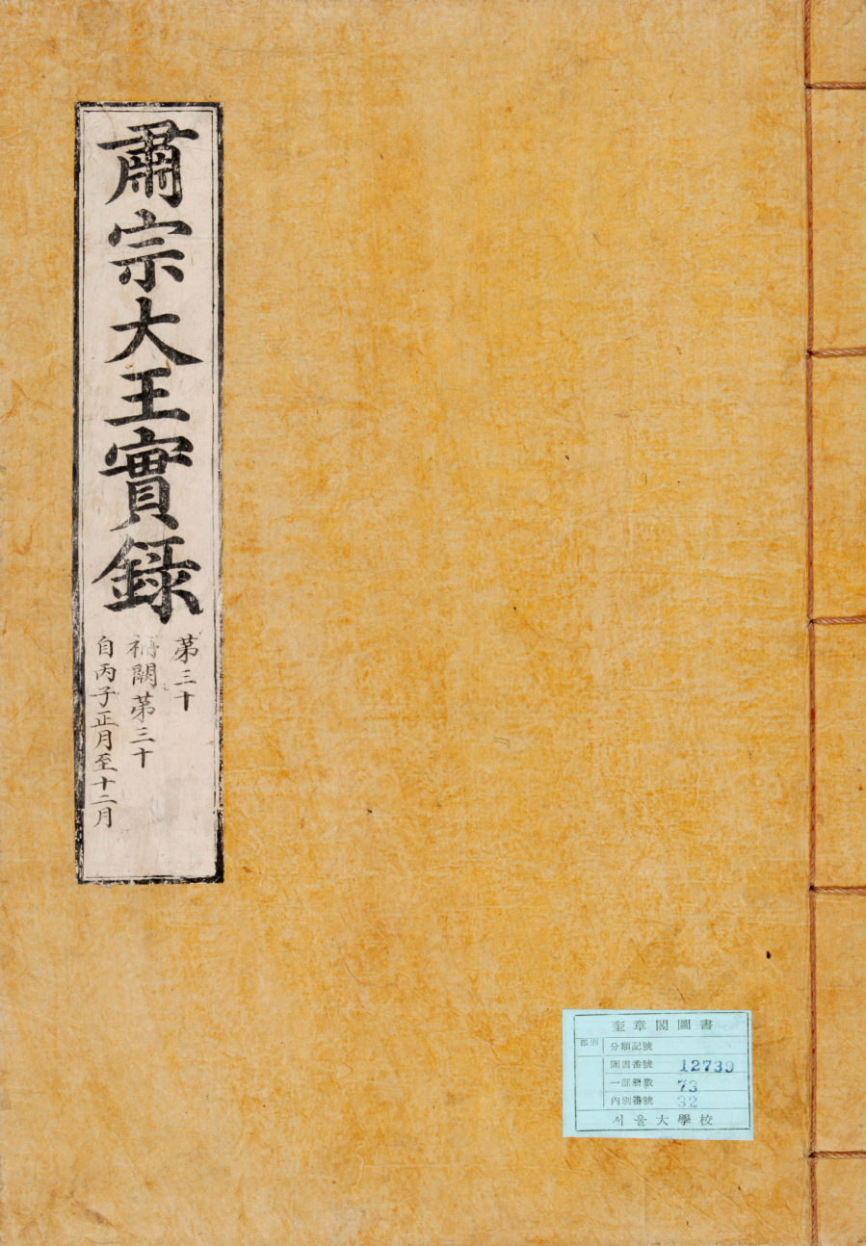
숙종실록
안용복 사건에
대해서 서술되어
있는 숙종실록

Slide 6
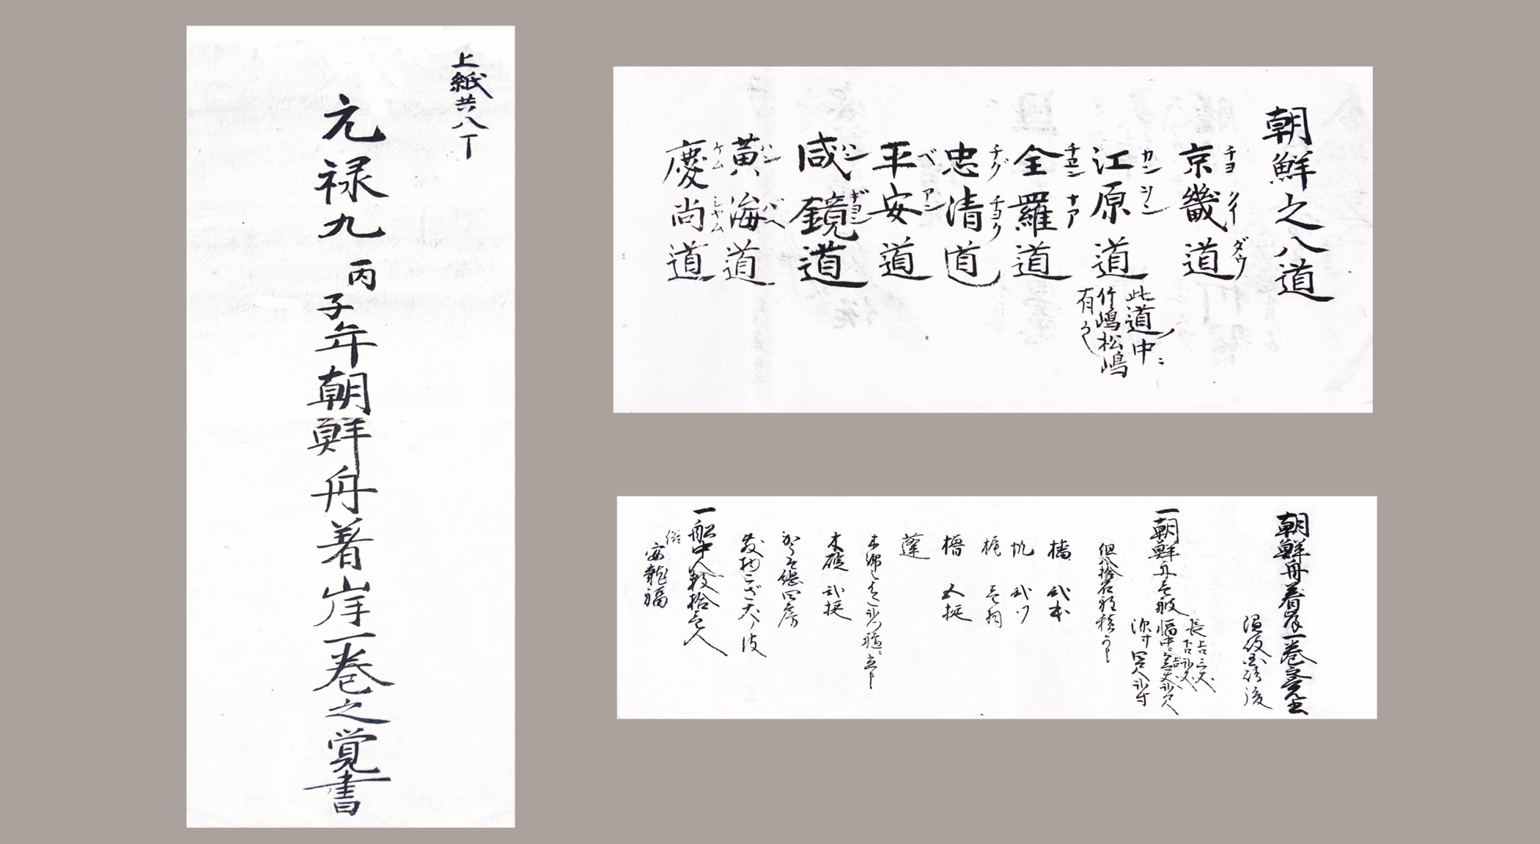
원록구병자년조선주착안일권지각서

Slide 7
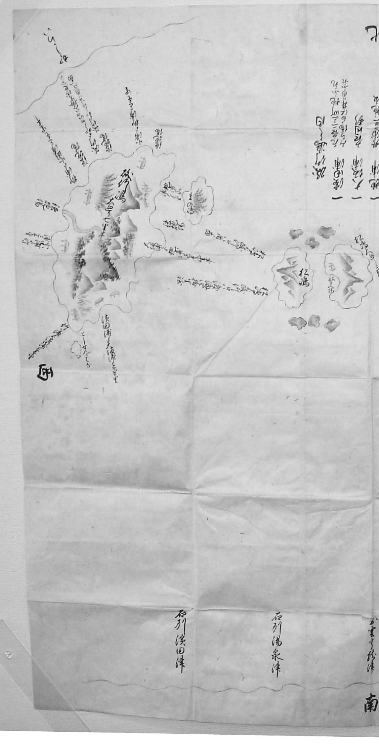
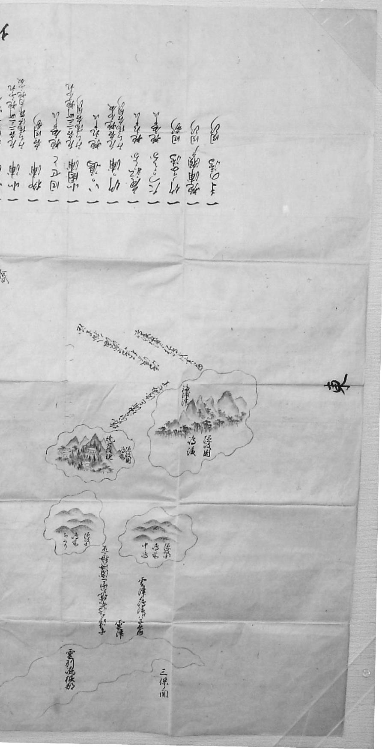
죽도도해유래기발서공

Slide 8
동영상 자료
https://www.youtube.com/watch?v=NsE6GbKOTks

Slide 9
출처
https://militarycostume.tistory.com/411
knn 뉴스
https://www.youtube.com/watch?v=siOaif6_nrE
http://www.ohmynews.com/NWS_Web/View/at_pg.aspx?CNTN_CD=A0002442982
http://contents.history.go.kr/mobile/eh/view.do?levelId=eh_n0540_0010&code=
http://www.dokdomuseum.go.kr/page.htm?mnu_uid=662&

Slide 10
감사합니다

